Slide 1

Прогнозирование цен на подержанные автомобили с использованием машинного обучения
Короленко м.в. – Менеджер проекта/архитектор
Грошев Н.В. - Разработчик
Батаев И.С.- ML инженер

Slide 2
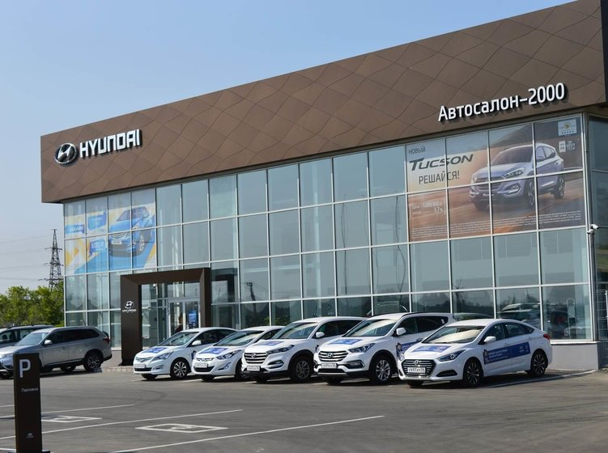
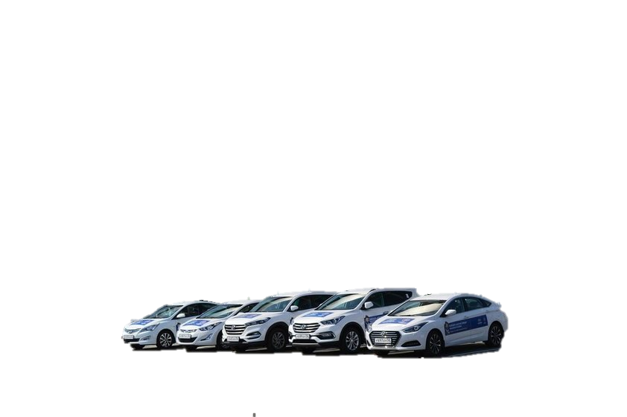

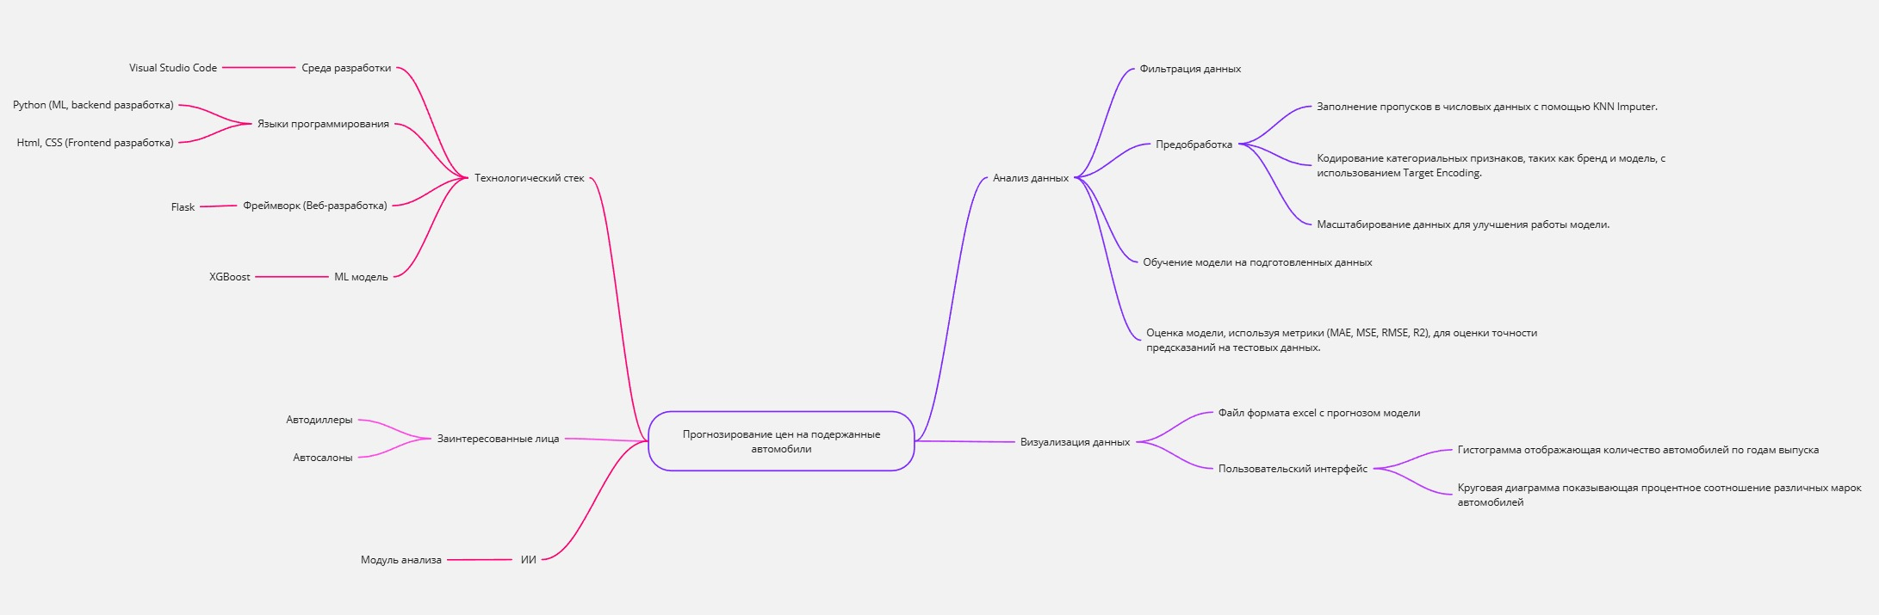

Slide 3
Ожидаемый результат Веб приложение для автодилеров, которое используя модуль машинного обучения прогнозирует цены на автомобили.
1
2
Задача Спроектировать и разработать веб-приложение, которое позволит пользователям загружать данные об автомобилях и получать прогнозируемые цены на основе введенных данных.
Проблема Хаотичный рост стоимости на поддержанные автомобили и субъективность традиционных методов оценки затрудняет прогнозирование цен.
3
Гит-репозиторий проекта: https://github.com/Bataevk/Regression-of-Used-Car-Prices-by-bataevk

Slide 4
Постановка задачи
Цель: Спроектировать и разработать веб-приложение, использующее модель машинного обучения для прогнозирования цен на подержанные автомобили на основе их различных характеристик.
Задачи:
1. Собрать и обработать данные.
2. Разработать и обучить модель машинного обучения.
3. Разработать веб-интерфейс для загрузки и обработки данных.
4. Интегрировать модель машинного обучения с веб-интерфейсом.

Slide 5




Стек технологий

Slide 6
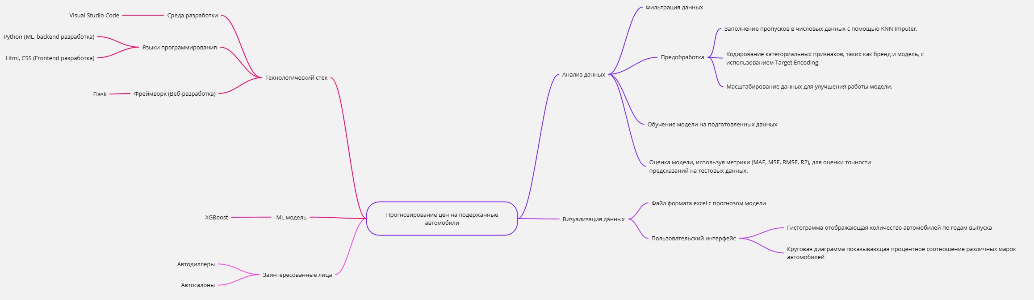
MIND MAP

Slide 7


Данные для обучения модели
Источник:
Kaggle (https://www.kaggle.com/datasets/taeefnajib/used-car-price-prediction-dataset)
-пробег
-год выпуска
-марка
-модель
-количество цилиндров
-история аварий
-тип топлива
-цвет

Slide 8
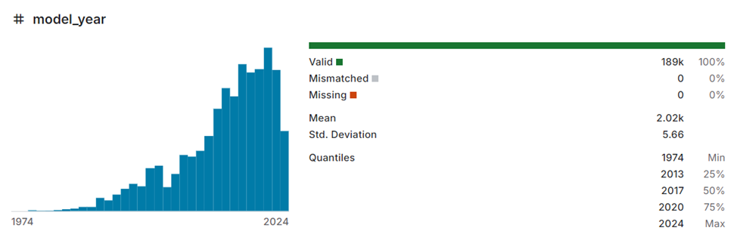
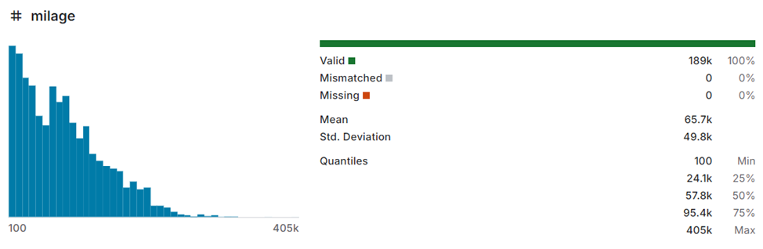
Анализ данных
Среднее значение: 43,878.02
Медиана: 30,825
Сумма: 8,272,454,024
Стандартное отклонение: 78,819.52
Дисперсия: 6,212,517,088.42
Количество ненулевых значений: 188,533
Квартиль 25 (Q1): 17,000
Квартиль 75 (Q3): 49,900
Мода: 15,000
Минимальное значение: 2000
Максимальное значение: 2,954,083

Slide 9
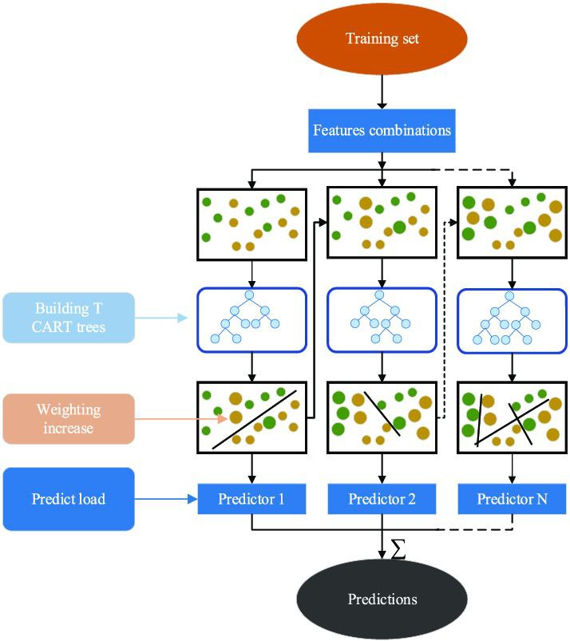
Описание модели
Тип модели: XGBoost (eXtreme Gradient Boosting)
Метод машинного обучения, основанный на градиентном бустинге деревьев решений.
Основные характеристики:
Эффективность
Высокая точность
Регуляризация

Slide 10





Описание процесса работы системы
Пользователь скачивает и заполняет шаблон
Обработка данных и прогнозирование цен
1
Скачивание итогового файла и просмотр статистики
Генерация файла с прогнозом, визуализация данных

Slide 11
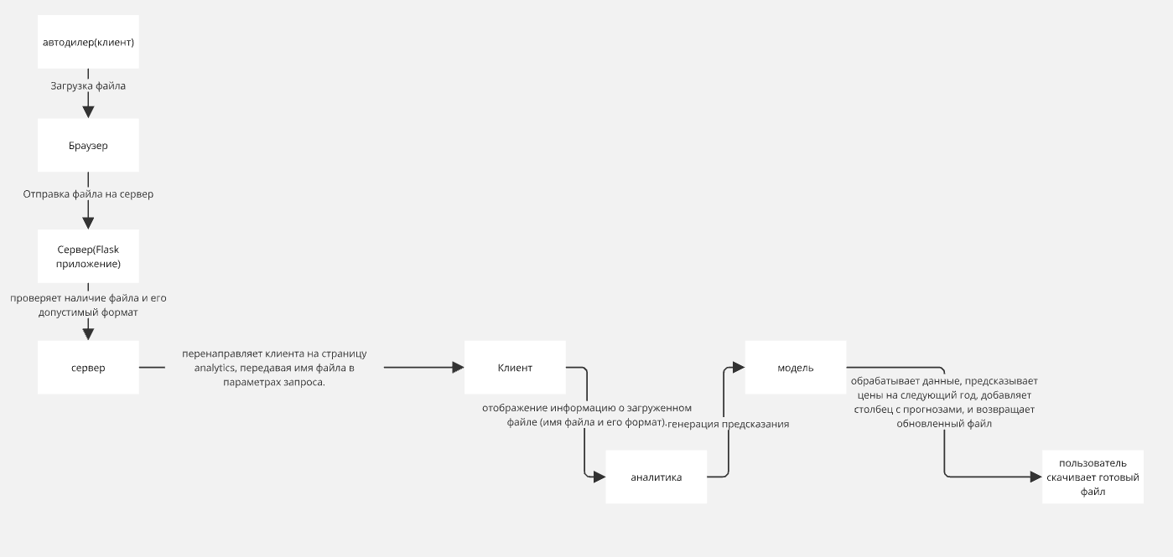
Диаграмма последовательности

Slide 12
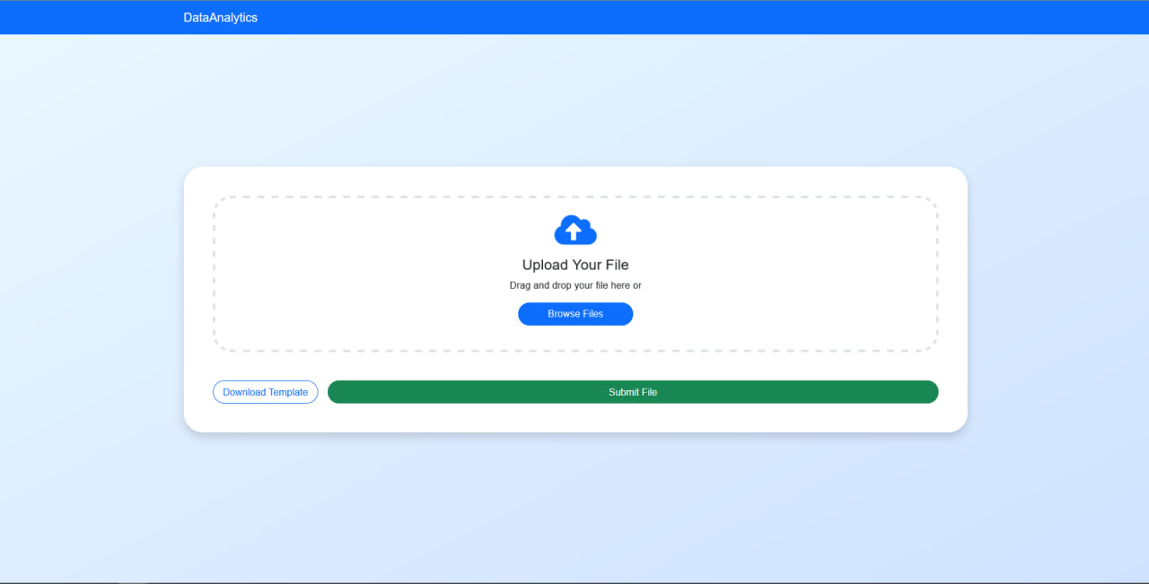
Визуальная часть проекта

Slide 13
Заключение
Реализация данного проекта позволяет решить одну из актуальных проблем автомобильного рынка, предоставляя удобный инструмент для прогнозирования цен на подержанные автомобили. Автоматизация процессов на основе машинного обучения повышает эффективность работы автодилеров и помогает принимать более обоснованные решения.

Slide 14


